Slide 1

МОЦ Орджоникидзевского района города Екатеринбург итоги 2024 года
МБУ ДО
Детско-юношеский центр
«Контакт»
Методист Нечаева Т.А.
21 января 2025

Slide 2
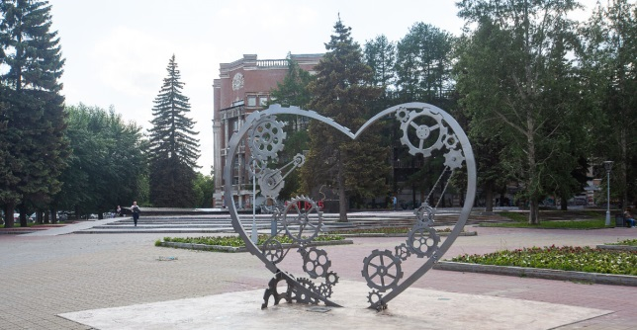
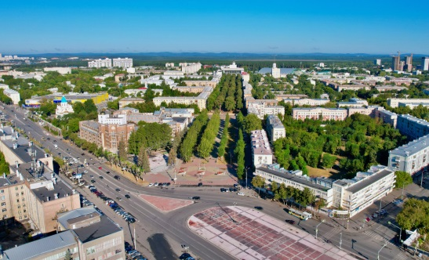
Орджоникидзевский район
в цифрах
29 школ
более
300 000
жителей
реализуется 1129 дополнительный общеобразовательных программ
3 учреждения дополнительного образования
ДО охвачено
37179 детей в возрасте от 5 до 18 лет
114
детских сада
830 ПДО

Slide 3
Основная задача 2024 года
Повышение в Орджоникидзевском районе уровня охвата детей от 5 до 18 лет дополнительным образованием

Slide 4
Охват ДО детей от 5 до 18 лет
ОУ+ДОУ+ДО
Январь 2024
 |  |  | 89%
 |  |  | 52%
Декабрь 2024

Slide 5
Перечень мероприятий направленных на увеличение охвата детей от 5 до 18 лет ДО
(педагогическое сообщество Орджоникидзевского района)
Дата | Тема | Категория участников
Январь, февраль 2024 | Подготовлены презентации: «Навигатор.66 в вопросах и ответах» «ДООП работа над ошибками» | Зам. по ВВР ОО, методисты ДОУ
Февраль 2024 | ВКС по показателям охвата детей в возрасте от 5-18 лет | Руководители ОО Орджоникидзевского района
Март 2024 | ВКС по показателям охвата детей в возрасте от 5-18 лет | Руководители ДОУ Орджоникидзевского района
Апрель 2024 | ВКС Реализация ДООП в сетевой форме | Зам. по ВВР ОО, методисты ДОУ
Октябрь 2024 | Практикум: «ДООП глазами эксперта: работа над ошибками» | Зам. по ВВР ОО, методисты ДОУ
Декабрь 2024 | ВКС Возможности для увеличения охвата обучающихся ДО. Практические рекомендации | Руководители ОО Орджоникидзевского района

Slide 6
Методическая поддержка
Сформирован и доведен до ОО района пакет нормативных документов и методических материалов
Нормативные документы в сфере ДО
Требования и методические рекомендации по разработке ДООП
Разработаны для использования в ОО района ДООП
«Веселые нотки»
«Азбука общения» и др.
Проведены индивидуальные тематические консультации
по возникающим проблемам работы в Навигаторе
по разработке ДООП
по планированию и организации деятельности по реализации ДОО
«Дорожная азбука»
«Уроки оригами»
Инструкции и памятки по работе в навигаторе

Slide 7
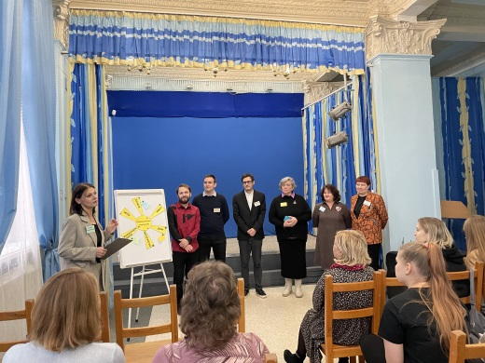
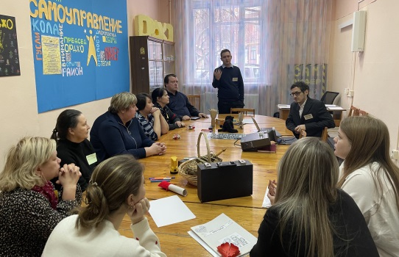
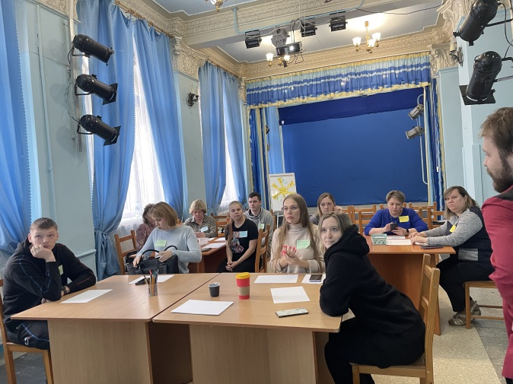
Повышение профессионального уровня педагогов ОУ района, реализующих ДООП
Молодежный нетворгинг «Навигатор по планете общения»
Серия семинаров «Педагогический обгрейд»
«МастеКлассный калейдоскоп» (педагогические технологии ДО во внеурочной деятельности)

Slide 8
Перечень обучающих семинаров, вебинаров и мастер классов 2024 год
(педагогическое сообщество города, области)
Дата | Тема | Категория слушателей
Май 2024 | Городская конференция «Сетевое взаимодействие (сотрудничество) УДО, ОО и ВУЗа в процессе организации деятельности органов ученического самоуправления (из опыта работы ДЮЦ «Контакт»)» «Решение задач социализации первоклассников в период адаптации к школе в рамках сетевого взаимодействия УДО и ОО (реализация ДООП в сетевой форме) | Специалисты УДО города
Октябрь 2024 | Профориентационная деловая игра с элементами технологий "Профпробы" и "Аквариум" | Педагогические работники, осуществляющих профориентационную деятельность в ОУ разных типов

Slide 9
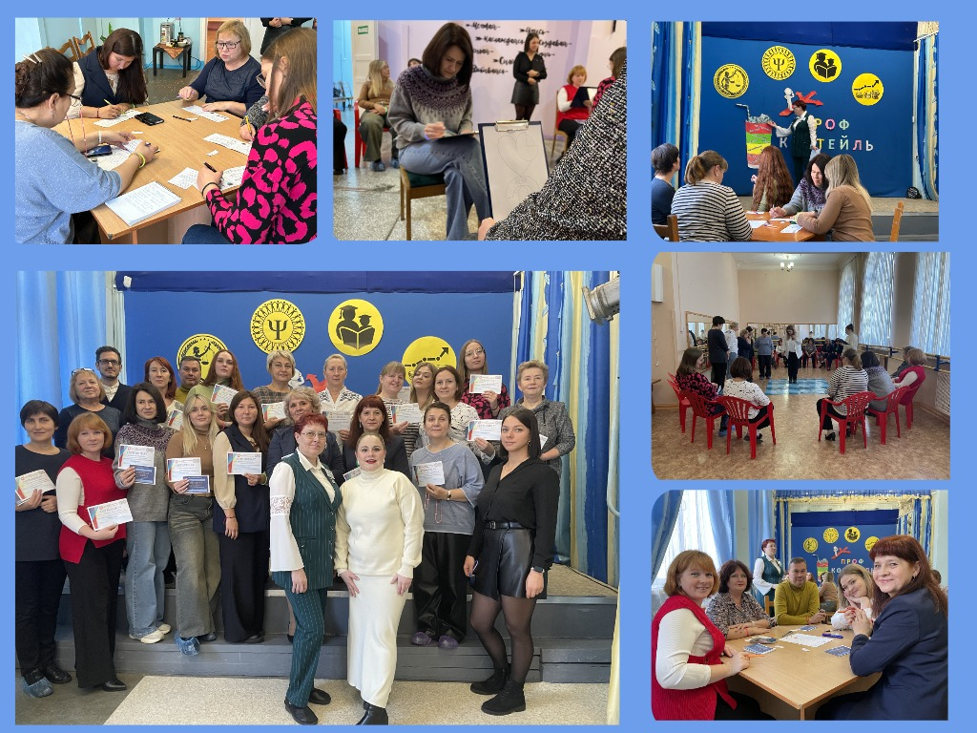

Slide 10
Планы, проекты…
Профессиональный нетворгинг
«Всегда в Контакте»
Повышение профессионального уровня педагогов, реализующих ДООП
Обобщение и распространение педагогического опыта в сфере ДО
Расширение спектра ДООП, реализующихся в сетевой форме и на основе договора о сотрудничестве
Педагогические гостевины
Конкурсы профессионального мастерства
Проект «Шаг в будущее»

Slide 11
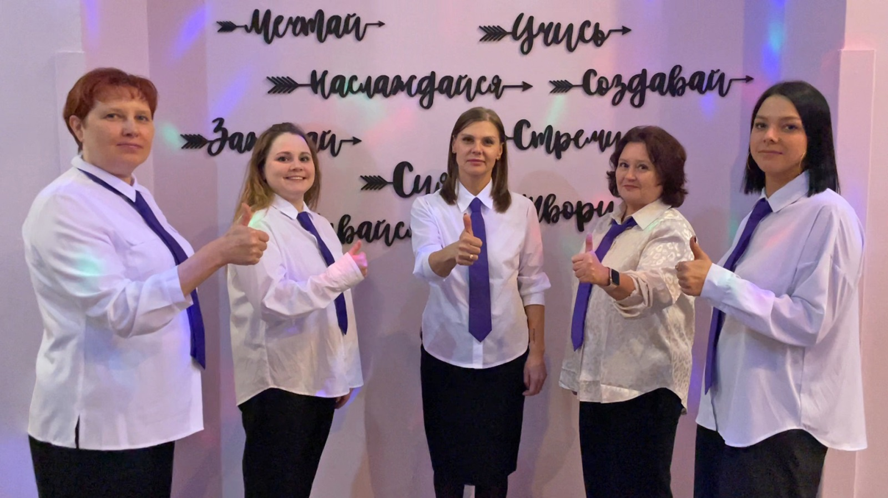
Приняли участие в региональном конкурсе «Наш МОЦ»

